Slide 1
シンセツくんにおけるFIT送配電買取申込みの 受付廃止について
大阪北電気工事受付センター
２０１９／１／３０

Slide 2
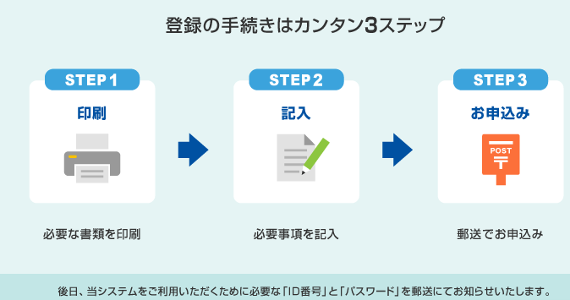
シンセツくんにおけるFIT送配電買取申込みの受付廃止について
1
平素は、弊社事業に対し格別のご高配を賜り、厚く御礼を申しあげます。
このたび弊社は、送配電事業の法的分離を含めた事業環境の変化に的確に対応すべく、インターネット低圧工事申込み（シンセツくん）における「FIT送配電買取申込」の申込受付を平成31年4月29日（月）以降、廃止いたします。今後の「FIT送配電買取申込」については、インターネット低圧工事申込み（たくそう君）にてお申込みいただきますようお願いいたします。
事前に「たくそう君」ＩＤ番号を取得いただき、機能廃止後の移行手続きに備え準備いただきますようお願い
申しあげます。
「たくそう君」ＩＤ番号の取得は郵送受付となっておりますので、ご注意願います。
必要書類はこの２通
・【電気工事会社用】ID番号発番依頼書
・【電気工事会社用】確約書
書類は当社ホームページより印刷できます。
(次頁に記載)
ＩＤ番号の発行は郵送受付後、１ヶ月程度の期間をいただきますので、ご注意願います。

Slide 3
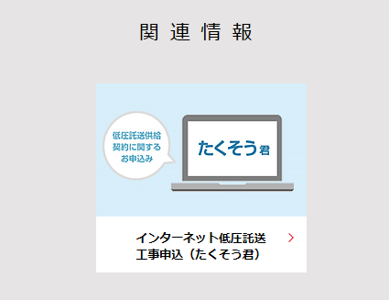
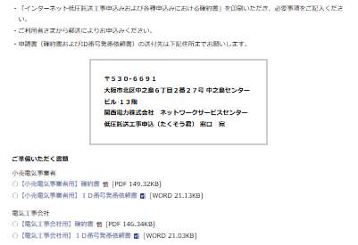
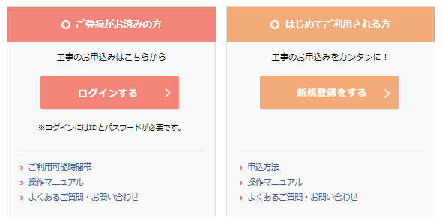
【電気工事会社用】ID番号発番依頼書・【電気工事会社用】確約書 印刷方法
2
当社ホームページ 最上部
①「送電・配電」を選択
②「電力小売託送サービス」を選択
③リンク先ページ中ほどの
(たくそう君)を選択
⑥送付先はこちら
⑤こちらを印刷してください。
④「申込方法」を選択

Slide 4
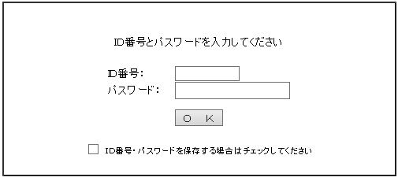
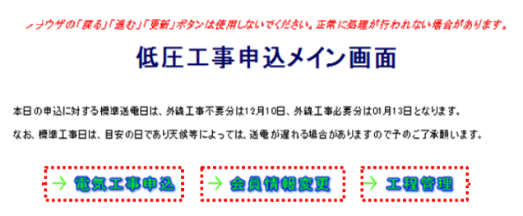
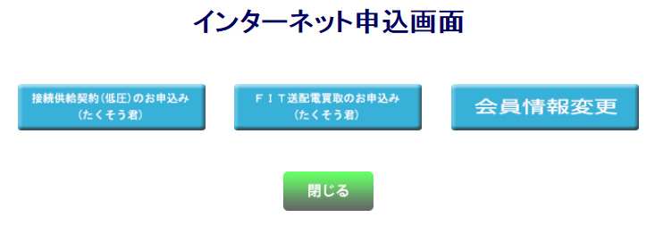
ログイン画面および入力画面変更点について
3
ログイン画面
こちらを選択することで、申込メイン画面へ移動します。
拡 大
(参考)シンセツくん申込メイン画面
「たくそう君」申込メイン画面
「たくそう君」操作マニュアルは、
2019年４月上旬に改定版を掲載予定。

Slide 5
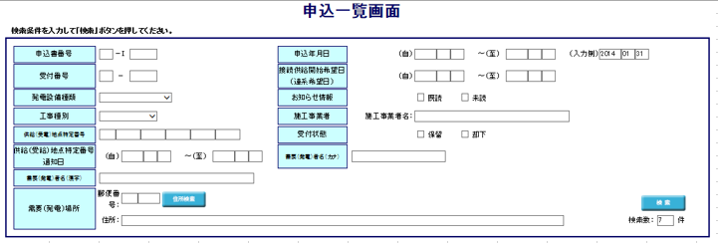
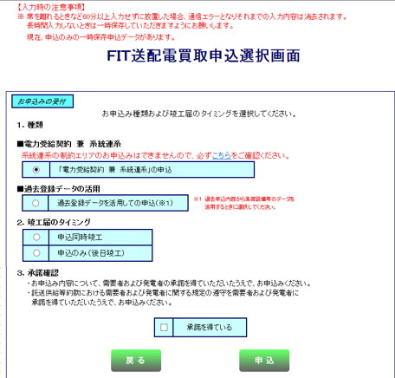
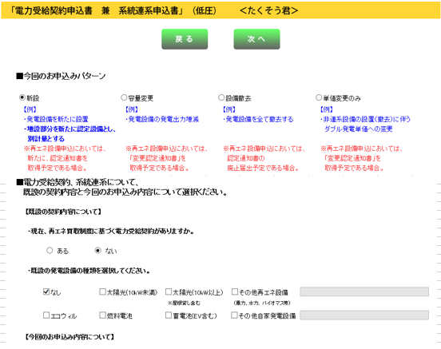
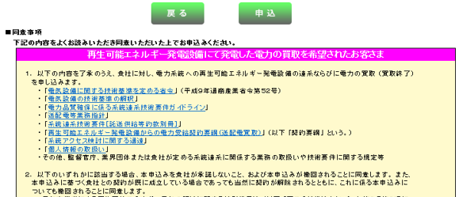
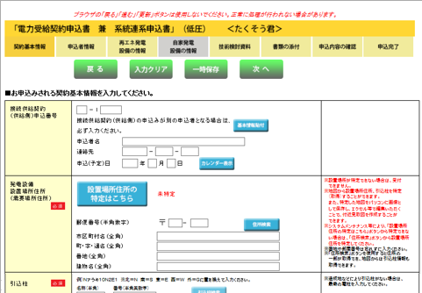
「たくそう君」入力画面について
4
レイアウトの変更はありますが、入力項目については、「シンセツくん」と大きな変更はございません。
供給側のお申込について
・関西電力とご契約のお客さまは「シンセツくん」
・他の小売電気事業者とご契約のお客さまは「たくそう君」
からの、お申込が必要となります。

Slide 6
既にシンセツくんにてお申込いただいている内容照会・訂正について
5

Slide 7
まとめ
6
・インターネット低圧工事申込み（シンセツくん）における「FIT送配電買取申込」の
申込受付を平成31年4月28日（日）以降、廃止いたします。
・「FIT送配電買取申込」については、インターネット低圧工事申込み（たくそう君）
にてお申込みいただきますようお願いいたします。
・現在、「たくそう君」のＩＤをお持ちでない電気工事業者の方は、事前にＩＤ番号を
取得いただく必要があります。 ( 「シンセツくん」とは、別のＩＤが必要です。 )
・「たくそう君」のＩＤ番号設定の申込は、郵送受付となっており、発行まで１ヶ月程度
の期間をいただきますので、早めのお申し込みをお願いします。
・「シンセツくん」、「たくそう君」とも、〈関西電力からのお知らせ欄〉に お知らせ として
今回のご案内を掲載いたします。
・既に「シンセツくん」にてお申込いただいているものの内容照会・訂正につきましても4/28
以降は「たくそう君」のＩＤ・パスワードが必要となります。

